Slide 1
Интегрированный урок по физике и биологии
Тема
«Превращение энергии
в клетке и неживой природе»

Slide 2
« Сейчас нельзя обойтись без знаний физики, если ты хочешь достигнуть ясности относительно физиологических вопросов»
Р. Майер
Никто, нигде, никогда не наблюдал нарушение закона сохранения. Любое событие, происходящее в мире, связано с превращением энергии. Любое! Нет превращения энергии, нет и события.

Slide 3
Цель: Сравнить клетку с физическими приборами

Slide 4
Задачи:
- повторить основные положения клеточной теории, строение и функции основных органоидов клетки в создании и накоплении и преобразовании энергии;
- доказать, что клетка – накопитель, создатель и преобразователь энергии на примере энергетического обмена и фотосинтеза; показать действие законов физики в жизнедеятельности клетки;
-познакомить учащихся с ролью различных видов энергии в живой и неживой природе.
- раскрыть взаимосвязь биологии и физики на уровне клетки, а также расширить знания о науках бионика и биофизика.

Slide 5
Этапы урока:
1. Организационный этап.
ПЛАН УРОКА
1. Повторение материала о физических телах.
2. Клетка – живое тело.
3. Клетка – накопитель, создатель и преобразователь энергии:
А) энергетический обмен
Б) фотосинтез
4. Взаимосвязь наук биологии и физики.

Slide 6
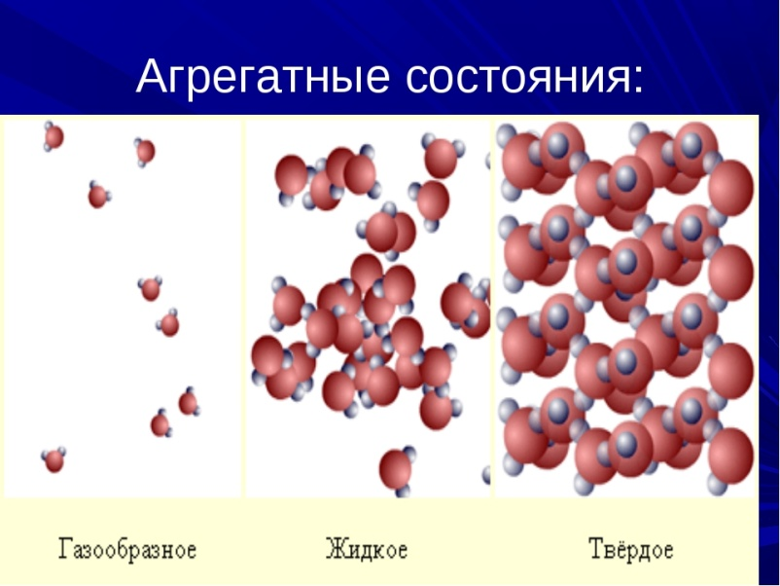
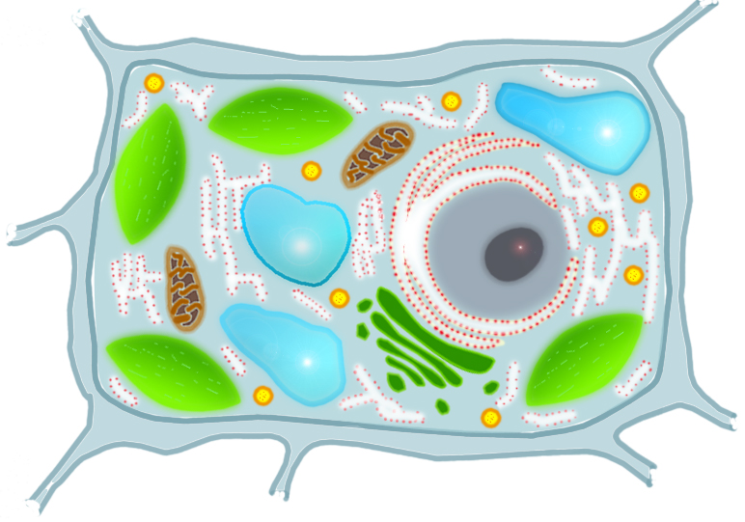
2. Актуализация знаний.

Slide 7
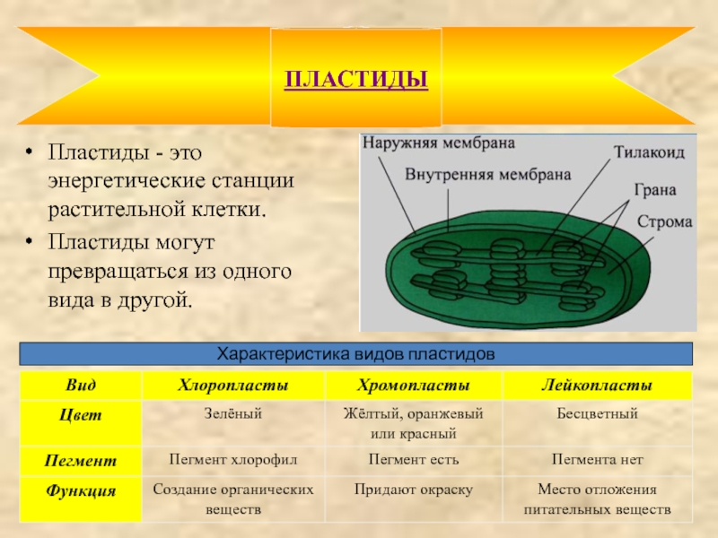

Slide 8
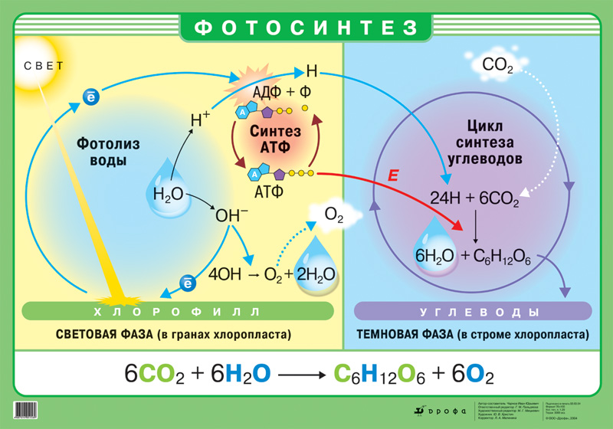
3. Обобщения и систематизации знаний.
Виды энергии
МЕХАНИЧЕСКАЯ
Кинетическая
Потенциальная
ТЕПЛОВАЯ
ЭЛЕКТРИЧЕСКАЯ
СВЕТОВАЯ
ЯДЕРНАЯ

Slide 9
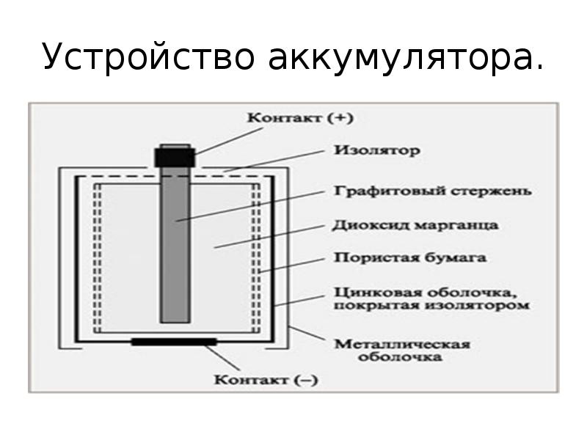
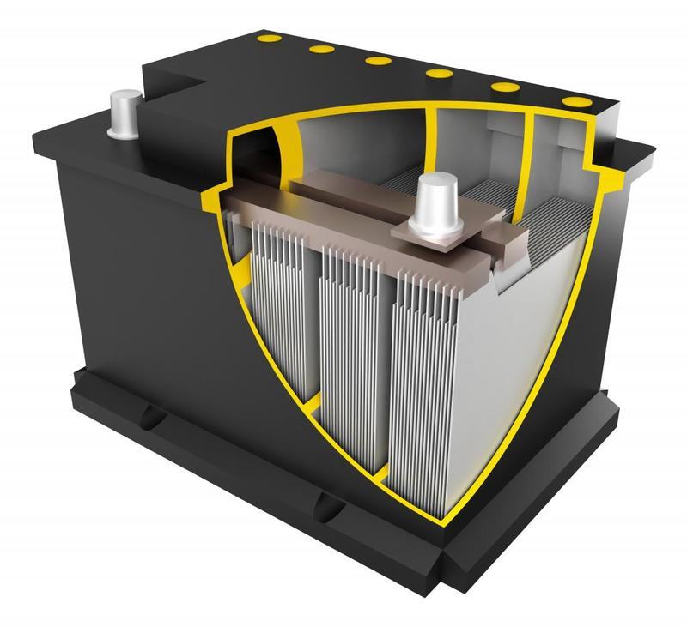
Основной принцип работы любого аккумуляторного элемента — протекание в нем обратимой электрохимической реакции, т. е. при приложении к контактам элемента постоянного напряжения, на его пластинах (электродах) накапливается электрическая энергия, при приложении нагрузки — происходит ее расходование. Причем протекает такая реакция на протяжении большого количества циклов заряда/разряда.
Учащиеся делают вывод : будет ли являться клетка – аккумулятором энергии. В каком виде она накапливается в клетке?

Slide 10
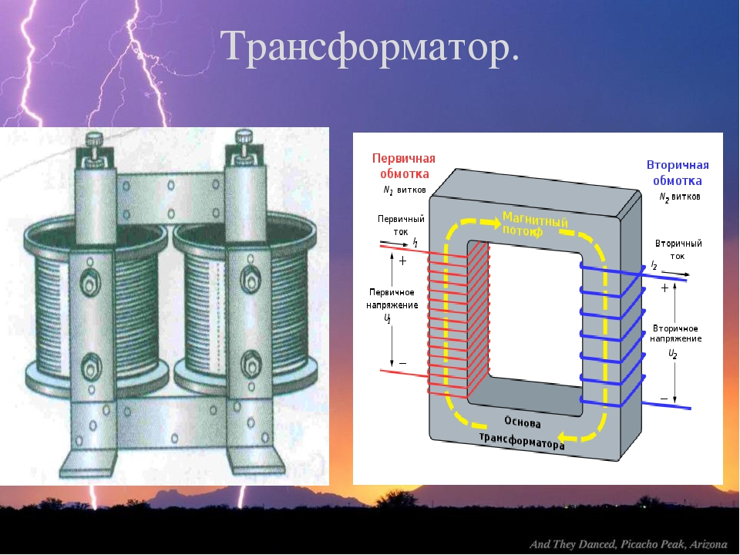
Базовый принцип действия трансформатора состоит в том, что в основе его работы лежит явление электромагнитной индукции. Одну из катушек – первичную подключают к источнику переменного тока. Протекающий по первичной обмотке переменный ток создаёт переменный магнитный поток, пронизывающий сердечник – магнитопровод. Изменяющийся в сердечнике магнитный поток создаёт ЭДС индукции во второй катушке.

Slide 11
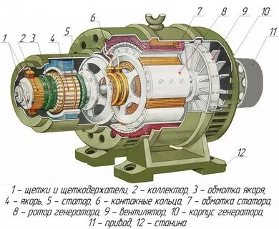
ГЕНЕРАТОР
ПЕРЕМЕННОГО ТОКА
Электрическая машина, преобразующая механическую энергию в электрическую энергию переменного тока. Большинство генераторов переменного тока используют вращающееся магнитное поле. Принцип работы генератора заключается в преобразовании механической энергии в электрическую путем вращения проволочной катушки в магнитном поле. Электрический ток вырабатывается и тогда, когда силовые линии движущегося магнита пересекают витки проволочной катушки. Электроны перемещаются по направлению к положительному полюсу магнита, а электрический ток течет от положительного полюса к отрицательному. До тех пор, пока силовые линии магнитного поля пересекают катушку, в проводнике индуцируется электрический ток...

Slide 12
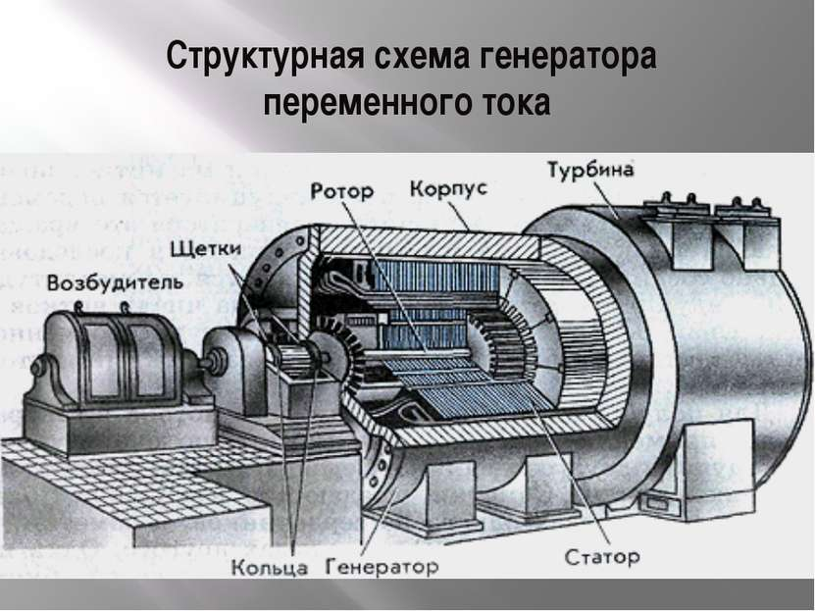
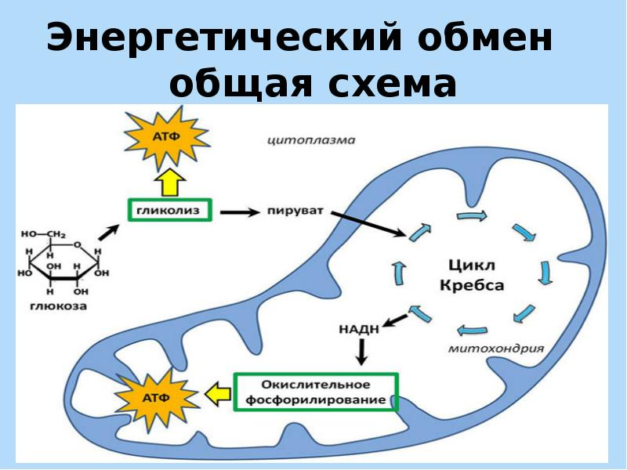
Краткий рассказ о приборе генераторе, способном вырабатывать энергию, демонстрируют опыт по выработке энергии света. Учащимся предлагают подумать является ли клетка генератором (на примере энергетического обмена).

Slide 13
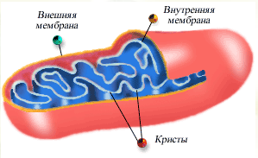

4. Закрепление материала
Название органоидов клетки | Биологические явления или процесс | Физическое устройство, осуществляющее процесс
Учащиеся делают вывод, что клетка работает как аккумулятор (накопитель), генератор (создатель), и преобразователь (трансформатор).

Slide 14
Название органоидов клетки | Биологические явления или процесс | Физическое устройство, осуществляющее процесс
Пластиды | Фотосинтез-накопление и преобразование энергии | Аккумулятор, трансформатор
Митохондрии | Синтез АТФ | Генератор

Slide 15
ВЫВОДЫ
Клетка- накопитель. Накапливает органические вещества и неорганические вещества подобно аккумулятору. В нужный момент АТФ расщепляется и отдает энергию.
Клетка – создатель энергии. В ней есть энергетические станции – митохондрии и пластиды. Клетка работает как генератор.
Клетка – усилитель, то есть преобразователь энергии. Преобразует один вид энергии в другой, является трансформатором.

